Slide 1
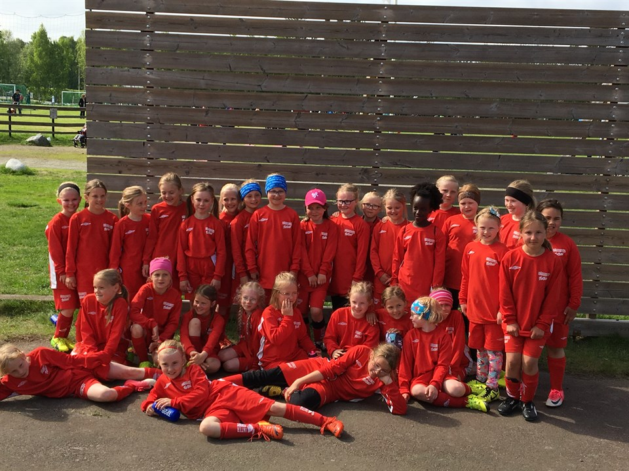

Slide 2
Säsongsenkäten
Hur har fotbollssäsongen varit betyg 1-5
Betyg 2: 2stycken
Betyg 3: 7 stycken
Betyg 4: 10 stycken
Betyg 5. 1 st

Slide 3
Lagkänsla och sammanhållning
Betyg 3: 5 stycken
Betyg 4: 12 stycken
Betyg 5: 3 stycken
Dom flesta har tyckt att lagkänslan och lagsammanhållningen varit bra, men även att det har varit vissa grupperingar i gruppen.

Slide 4
Upplever du att du blir sedd på match/träning av tränare
Betyg 2: 1 stycken
Betyg 3: 6 stycken
Betyg 4: 4 stycken
Betyg 5: 9 stycken
Blir sedda, får bra feedback, peppar, skojar, berömmer, förklarar bra, hjälper mig ute på planen på matcherna
En som tyckte att dom inte fått lika mycket Feedback/komplimanger som förut och att vissa ledare skrek mycket på matcherna.

Slide 5
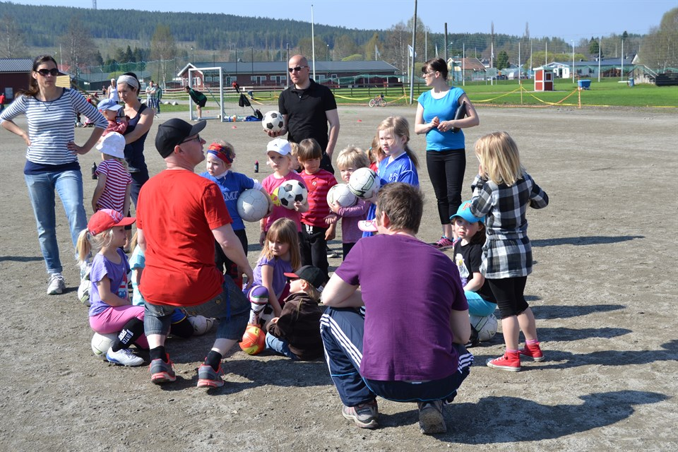
Vad skulle man vilja göra mer av på träning
Spela mer på träningen
Skott och straffar
Träffas i omklädningsrummet före och efter träning
Öva på matchsituationer
Mera varierande övningar
Lyssna bättre på tränarna
Få bort slamset på träningarna
Mer fokuserat på träningarna
Träna på min position
Mer fasta lag/grupper så att vi blir mer samspelta.
Mera lekar

Slide 6
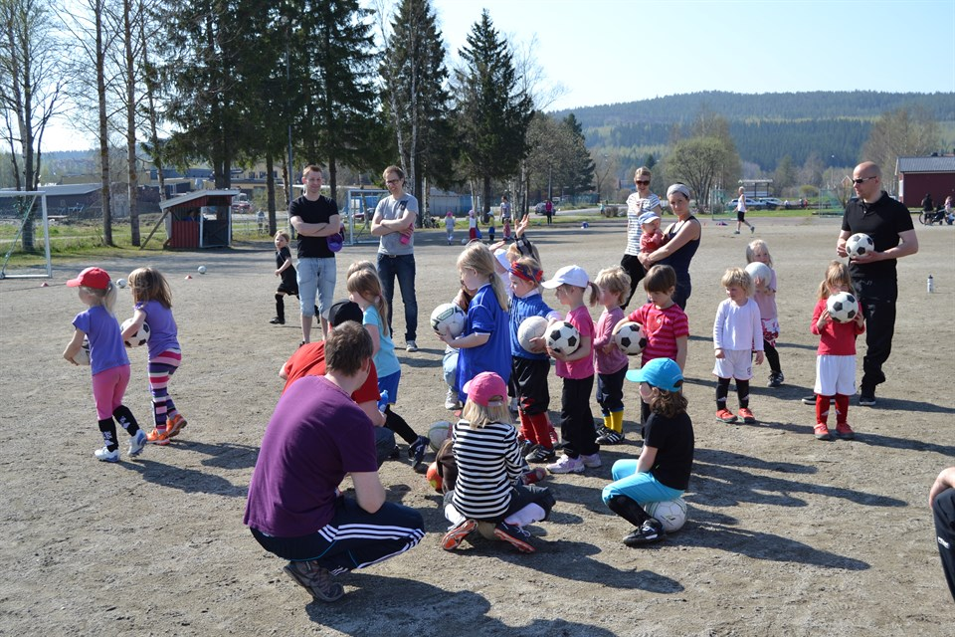
Vad skulle man vilja göra mer utanför planen
Gå på spa
Träningsweekend/ träningsläger
En Kick-off
Åka på fler cuper
Swimrun eller andra lagtävlingar
Ta med högtalaren till matcher

Slide 7
Tränarnas önskemål för säsongen
Önskemål tränarstab: Andreas N, Andreas T, Challan, Fredrik, Robert, Lina lagledare/hjälptränare, sedan att ha en förälder som kan hjälpa till vid vissa träningar och matcher vid behov.
Vi har ett önskemål att spela i två serier.
11-manna för F07
Lilla 9-manna
Kalla alla till lika många matcher , där alla turas om att starta matcherna och får lika mycket speltid. Om man inte byter ut sig själv eller på grund av skada/sjukdom. Genom att vi vill anmäla två lag kommer alla att bli kallad till minst en match i veckan. Ingen behöver stå över.
Träningar
Nivåindelning/nivåanpassning

Slide 8
Vad har vi att förhålla oss till vid träning
Svenskafotbollsförbundets utbildningsplan för ungdomar
Riktlinjerna i Fotbollens spela, lek och lär
Utbildningsplanen för spelare födda -07 (Förbundets)
” I ungdomsfotbollen blir motiven till att spela fotboll mer och mer individuella. Successivt förändras en del spelares drivkraft till att alltmer handla om utveckling och att bli så bra som möjligt, medan andra motiveras mer av kompisarna och aktiviteten. För att fotbollen ska fortsätta att vara attraktiv för alla ungdomar behöver verksamheten anpassas efter varje spelares motiv och intresse. Detta innebär att föreningar behöver erbjuda flexibla lösningar där till exempel antal träningar per vecka kan variera mellan olika individer”
Föreningens ungdomsverksamhet ska anpassas efter varje spelares motiv och intresse och att det ställer krav på föreningar att erbjuda flexibla lösningar för att kunna erbjuda detta för varje individ?
SVFF

Slide 9
Träningar
Vi önskar att träna 2 gånger i veckan fram till mars, sedan att öka träningsmängden till 3 ggr i veckan plus en match i veckan. Vi ser att det är flera spelare som inte har några idrotter förutom fotboll och för att dom ska kunna få möjligheten att utöva idrott året runt, behöver vi komma igång med träningen.
Vi tränar tillsammans där träningarna kommer att nivåanpassa/ nivåindelning. (Vad det innebär kan ni se nedan) Vi kommer att fortsätta jobba i stationsform på träningarna, för att undvika långa köer och att spelaren ska få röra bollen så mycket som möjligt. Vi kommer även lägga in mycket mer teori och spelsystem, vilken roll man har på planen och vad som förväntas av mig som spelare på träning och match.

Slide 10
Tränarnas önskemål för säsongen
Att vara med i en lagidrott innebär att du tillhör en grupp som har ett ansvar för att du ska trivas och får en givande verksamhet. Det innebär också att du har ett ansvar som spelare, för att övriga i gruppen ska trivs och får en givande verksamhet- att träna och ständigt försöka att utvecklas som lag och individ. Det betyder att du behöver vara närvarande på träning/ match och bidra med att alltid göra sitt bästa för gruppen och sig själv. Detta för att man på både individ och gruppnivå ska kunna utvecklas i rätt riktning.
Det vi/ni behöver göra är att skapa en bra lagkänsla, trygghet och en samhörighet i laget, som hjälper gruppen framåt.

Slide 11
Vad menas med nivåanpassning?
Få så många att spela fotboll så länge som möjligt. Ett livslångt intresse för fotboll (tränare, ledare, domare, supporter, styrelsemedlem osv)
Barnen känner ofta att de lyckas på träning och match, om dom hamnar i rätt miljö. Alla behöver lyckas och känna bekräftelse samt få utmaningar utifrån SINA förutsättningar, detta ökar motivationen för alla spelare.
Att få till jämna matcher så att alla kan få utvecklas och känna att dom bidrar till gruppen.
Alla barn får lära sig att ta ansvar på både träning och match.

Slide 12
Vad menas med nivåanpassning
Några får möta äldre spelare (11-manna) där dom får utvecklas där dom är och några får spela lilla (9-manna) och utvecklas, där dom är just nu. Vi har en önskan att nivåanpassa ut efter motstånd. Detta kommer inte vara fasta grupper under året, utan förändras genom hur spelarna har utvecklats eller närvaron på träning under säsongen.
Nivåindelning: Låta de spelare som för stunden är på samma nivå i sin utveckling att träna och spela matcher tillsammans.
Genom nivåanpassningen kan vi ledare anpassa träningen och matcherna så att alla kan delta, ha kul och ska få samma utvecklingsmöjligheter. Dessutom känna att dom kan bidra till gruppen/laget och på så sätt växa som individ.
Spelarna måste få tid på sig att få utvecklas i sin takt och inte titta på andra spelares utveckling. Det viktiga är att dom får jobba från vart dom är i sin utveckling.

Slide 13
Vad en förälder hade skrivit på enkäten
Hoppas att många vill fortsätta spela och utvecklas utifrån sin nivå. Att det ska vara okej att anpassa träningar och matcher utifrån de olika individernas förutsättningar. Viktigt dock att alla förstår att det är ett lag och att alla är lika viktiga för att bidra till utveckling och bra stämning i laget.

Slide 14
Den viktigaste frågan
Har ni förtroendet att låta oss vara tränare även nästa år. Utifrån de önskemål vi ledare har satt upp?
Svaret var ett väldigt tydligt JA av alla på mötet och föräldrarådet (Malin och Lina) stannade kvar efter mötet ifall någon spelare hade några frågor angående möte och säsongen 2022.

Slide 15
Summering av mötet
Efter att ledarna hade gått igenom svaren på förra säsongens enkät och gått igenom ledarnas tankar och önskemål för säsongen 2022, fick spelarna göra föräldrarådets 2 frågor + ledarnas fråga utifrån förtroende och de önskemål ledarna hade för säsongen .
1. Vilka serier tycker ni att vi ska spela i?
Alla spelare på mötet var överens om att vi ska spela lilla 9-manna och 11-manna säsongen 2022.
2. Vilken position skulle du vilja ha under säsongen?
Spelarna som var på mötet har även fått önska vilka positioner dom vill ha på planen under säsongen 2022.
3. På ledarnas fråga om spelarna hade förtroende för ledarna och de önskemål som vi ledare har satt upp för säsongen.
På mötet den 20 dec kom tjejerna tillsammans fram till att man skulle köra på ledarnas önskemål och hur vi önskar jobba under säsongen.
När det gäller önskan om hjälp av förälder på träning/ match har Elsas pappa Kristoffer anmält att han kan ställa upp och hjälpa till. Challan och Kristoffer kommer ha ansvaret för tisdagar på Friskis och svettis. Kristoffer har väldigt goda kunskaper när det gäller den fysiska träning, vilket kommer vara viktigt att vi bibehåller under hela säsongen.

